Slide 1

Ročníková prÁce
Flappy Bird – android
Erik reindl

Slide 2

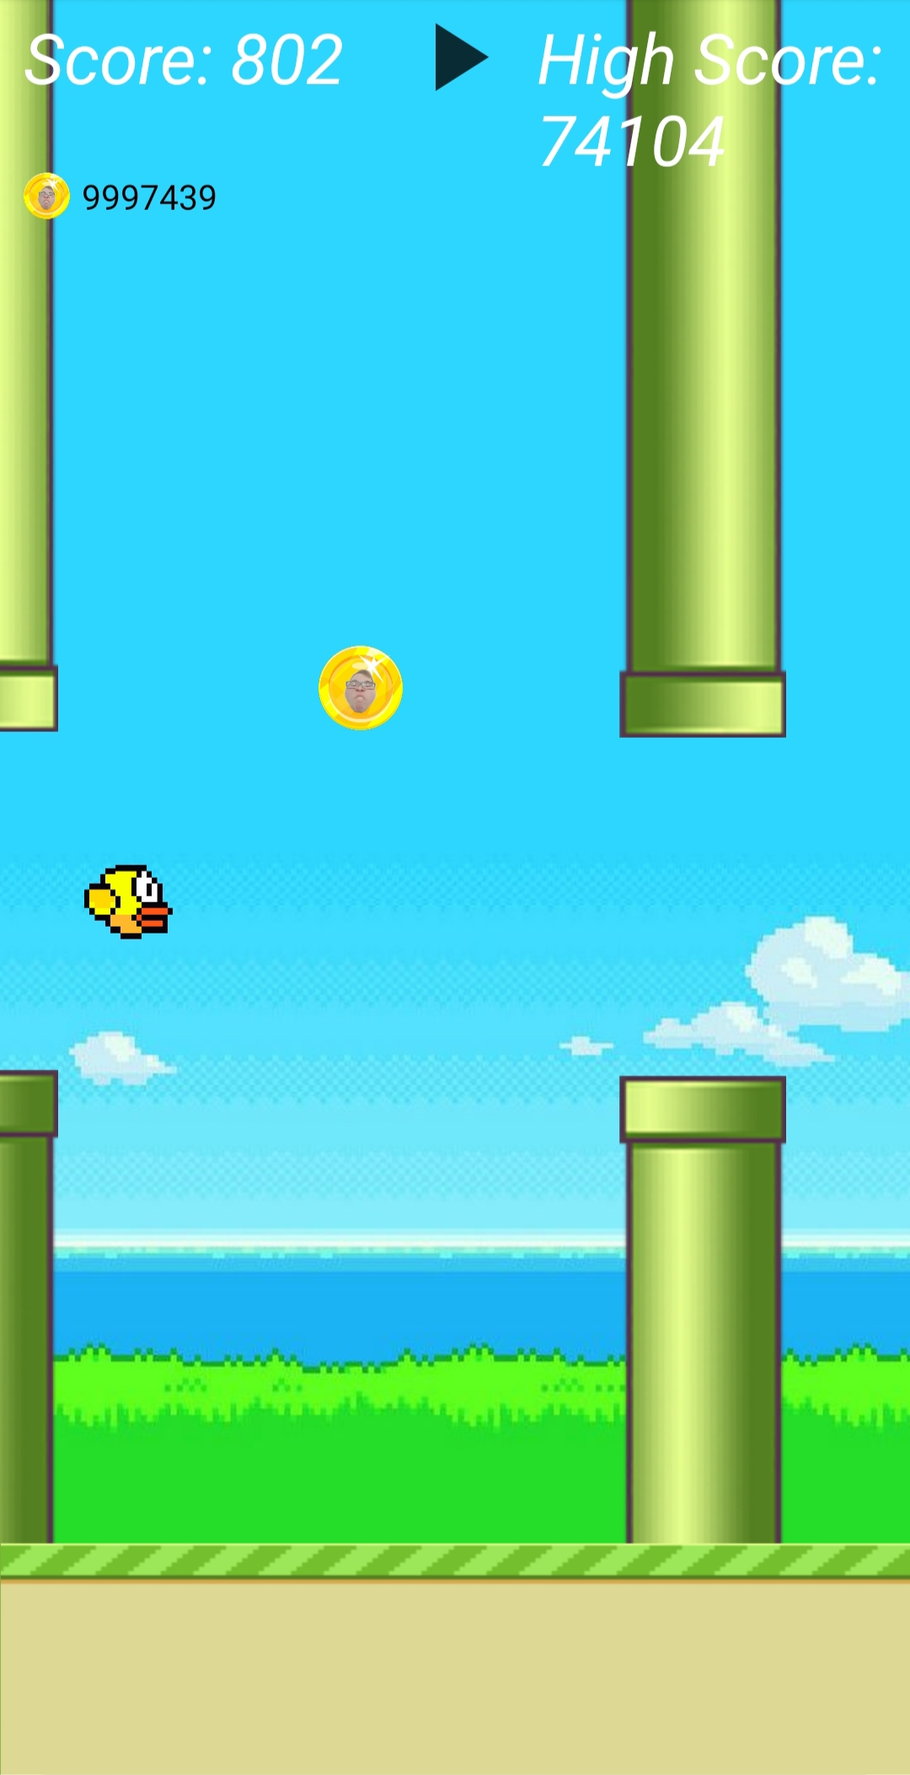
ÚVOD
Náplň práce
Důvod výběru
Popis a cíl hry

Slide 3

obsah
Technologie
Vývoj
Problematika
Závěr

Slide 4


technologie
Vývojové prostředí
Android Studio
Android SDK
DisplayMetrics
Bitmap
SharedPreferencies
Handler
Canvas
Logger

Slide 5
Vývoj
Layout, stylování
Herní objekty
Pohyb překážek, náhodná generace
Gravitace
Vzlet (Flapping)
Ukládání
Hudba a zvukové efekty
Skóre
Obtížnosti

Slide 6

Problematika
Kolize
Rect
Vykreslování
Animace

Slide 7
Závěr

Slide 8
REFERENCE
Ikona - studio. Kindpng [online]. [cit. 2022-05-30]. Dostupné z: https://www.kindpng.com/imgv/imihom_icon-android-studio-logo-hd-png-download/
Ikona - Android. Dashboard.snapcraft.io [online]. [cit. 2022-05-30]. Dostupné z: https://dashboard.snapcraft.io/site_media/appmedia/2019/12/android_sdk_snap-store.png
Ikona - Java. Cdn.iconscout [online]. [cit. 2022-05-30]. Dostupné z: https://cdn.iconscout.com/icon/free/png-256/java-60-1174953.png

